Slide 1
Презентация на тему :
«Нравственное воспитание детей дошкольного возраста»
с.Фролы, Пермский край
Фроловская Средняя школа «Навигатор»
Мульковой Елены Сергеевны

Slide 2
Актуальность
«Наши дети – это наша старость.
Правильное воспитание- это наша
счастливая старость,
плохое воспитание – это наше
будущее горе, это наши слезы.
Это наша вина перед другими
людьми.»

Slide 3
Нравственное воспитание
Нравственное воспитание это - целенаправленный процесс приобщения
детей к моральным ценностям человечества
и конкретного общества.
Механизмы нравственного воспитания
Знания и представления
Мотивы
Поступки и поведения
Чувства и отношения
Навыки и привычки
Нравственное качество

Slide 4
На основе знаний у ребенка
складываются представления о сущности
нравственного качества (например,
доброты). У ребенка должно появиться
желание овладеть нравственным качеством
(мотивы). Должно быть сформировано
отношение к качеству (социальные
чувства). Знания и чувства порождают
потребность в их практической реализации
(поведение).

Slide 5
Задачи нравственного воспитания
Формирование механизма – представлений, чувств, привычек и норм, практики поведения
Формирование нравственных качеств и зависимости от потребности общества
Воспитание гуманных чувств и отношений, потриатизма, трудолюбия, умение и желание трудиться, коллективизм

Slide 6
Принципы нравственного воспитание дошкольников
единства и целостности воспитательного
процесса (установление преемственности
между задачами, содержанием и методами
нравственного воспитания на всех этапах
возрастного развития);
воспитания детей в коллективе (педагог
постепенно формирует группу детей как
первичный коллектив, для которого характерны
элементы взаимопомощи);
требовательности к ребенку в сочетании с
уважением к его личности (уважение к личности
воспитанника означает веру в его силы,
проявление доброжелательности, чуткости;

Slide 7
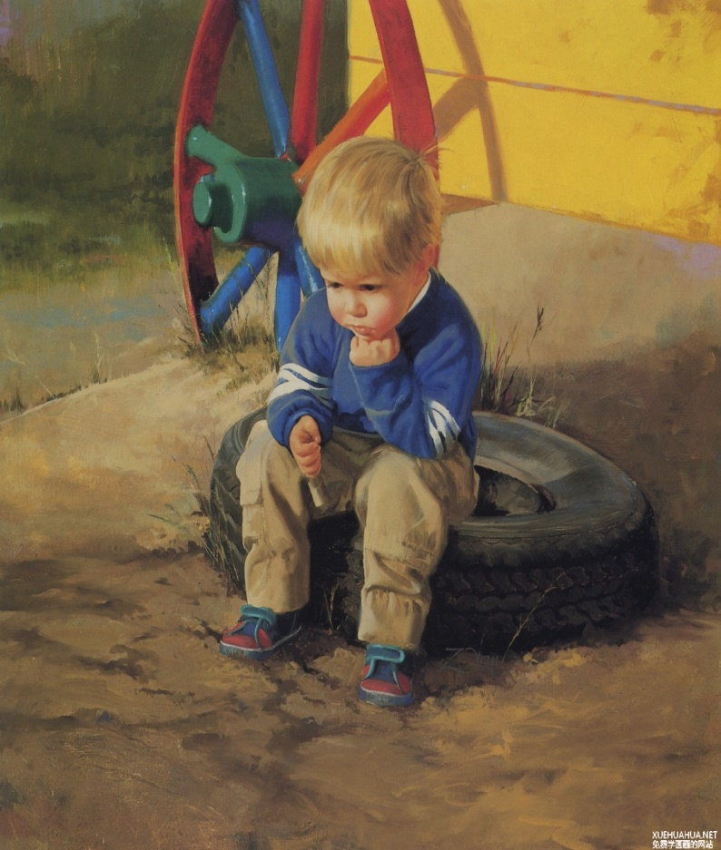
Условие нравственного воспитания
программно-методическое обеспечение
(например, парциальная программа Р.
С. Буре «Дружные ребята» и др.);
организация предметно-развивающей
среды.
организация совместного образа жизни
детей;
организация работы на занятиях и в
повседневной жизни (игры, беседы,
создание проблемных ситуаций и пр.);
комплексное использование методов
нравственного воспитания.

Slide 8
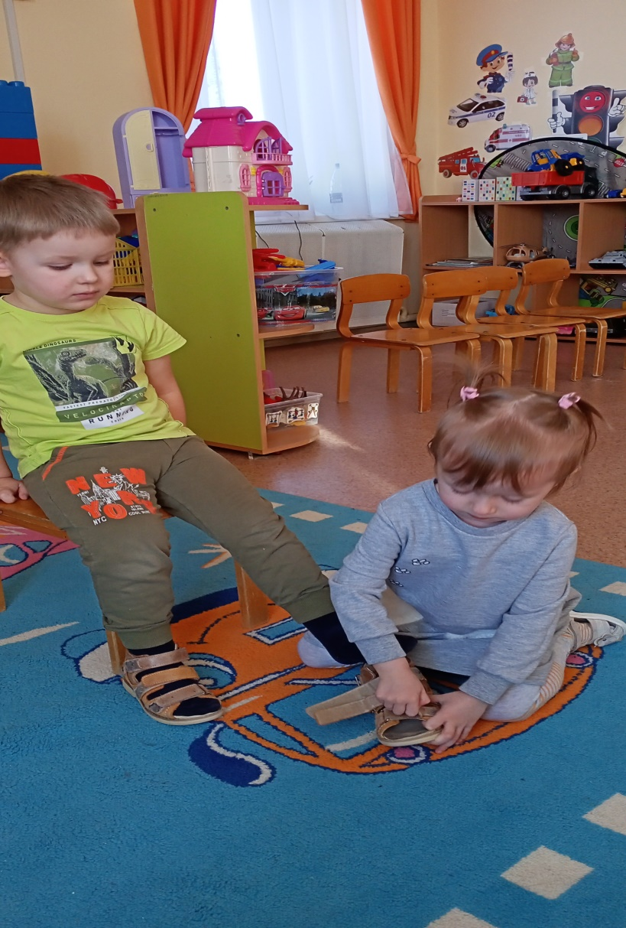
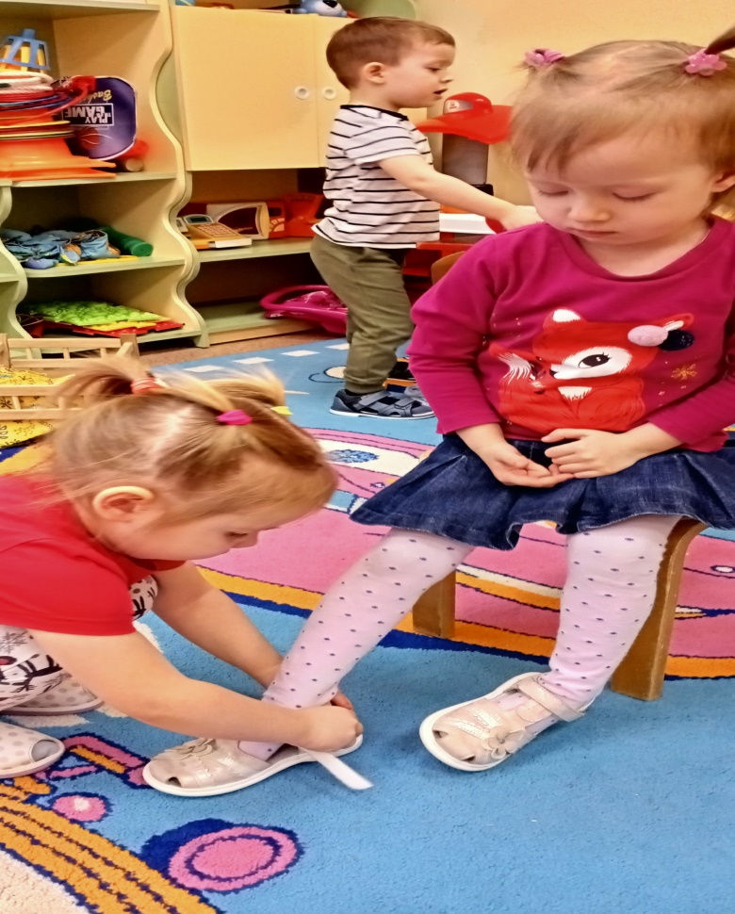
Помощь другу

Slide 9
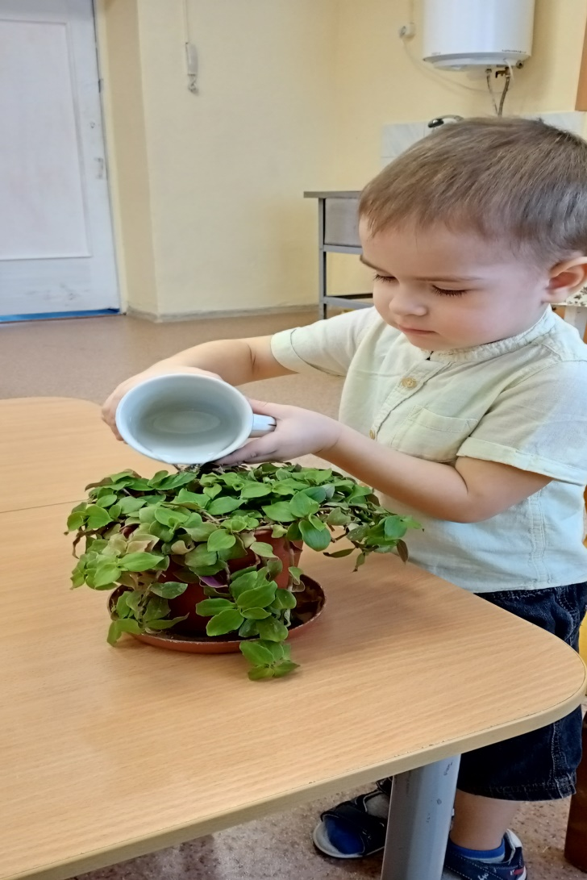
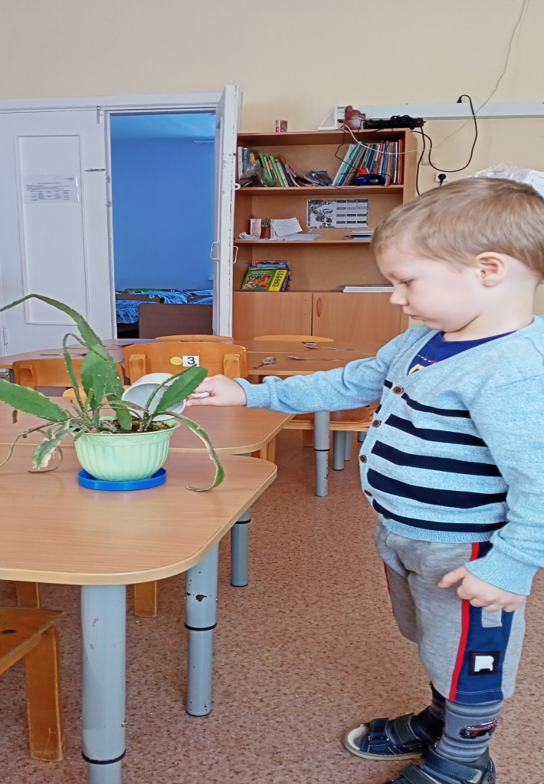
Забота о природе

Slide 10
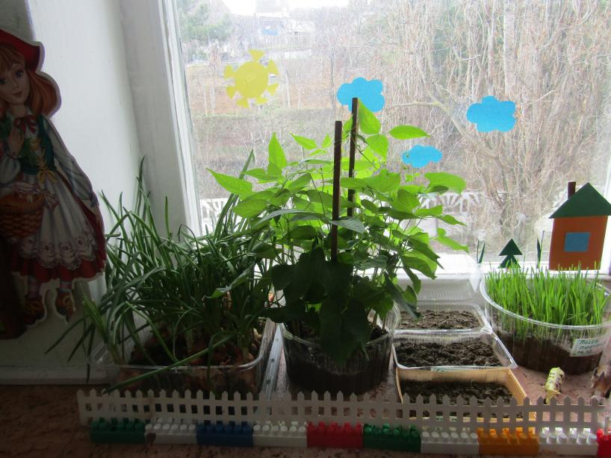
Наши плоды

Slide 11
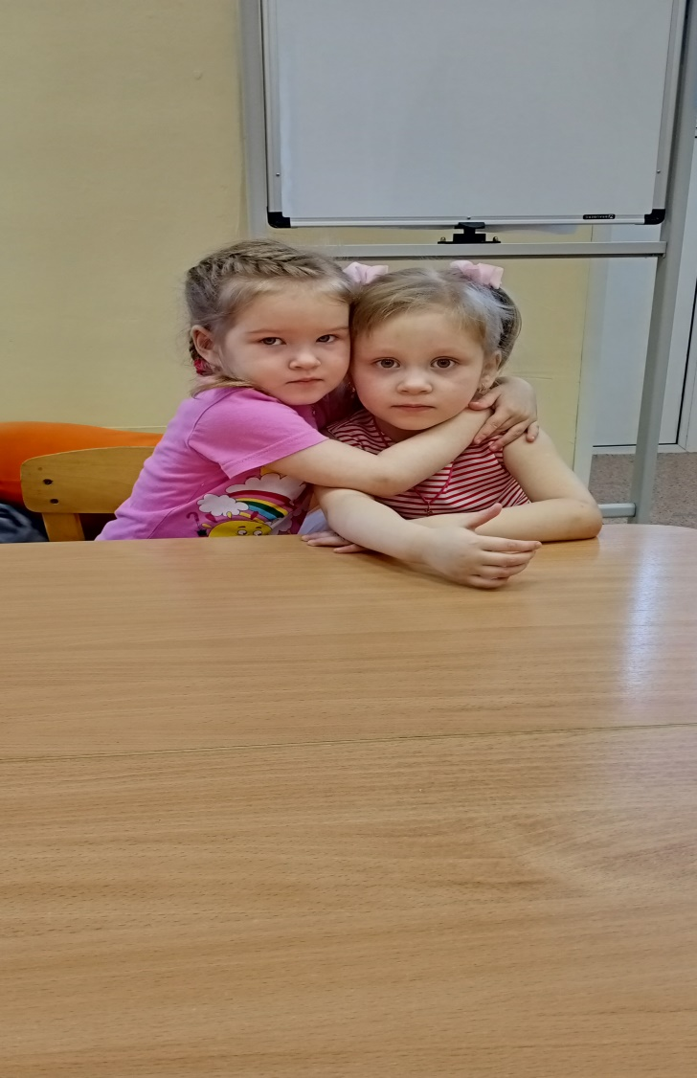
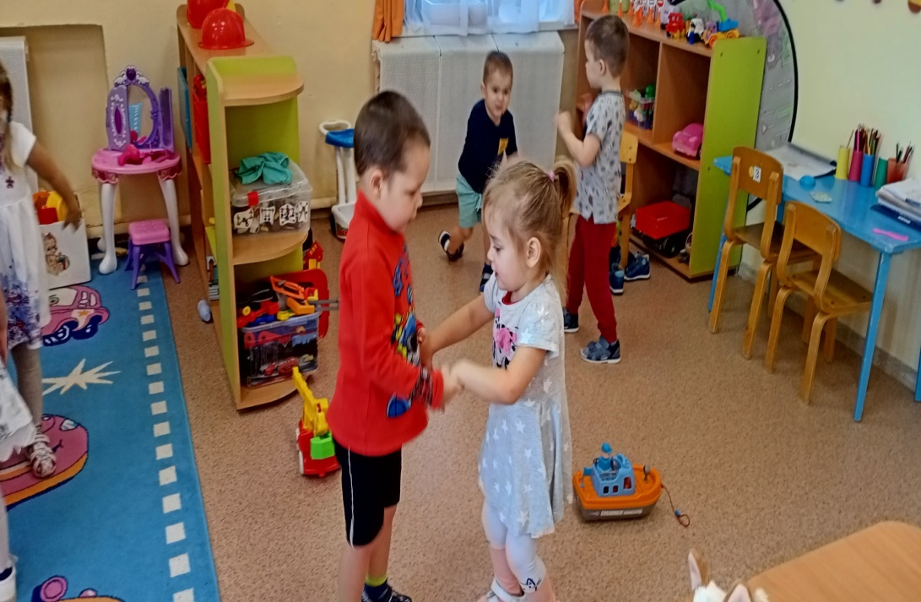
Дружба крепкая

Slide 12
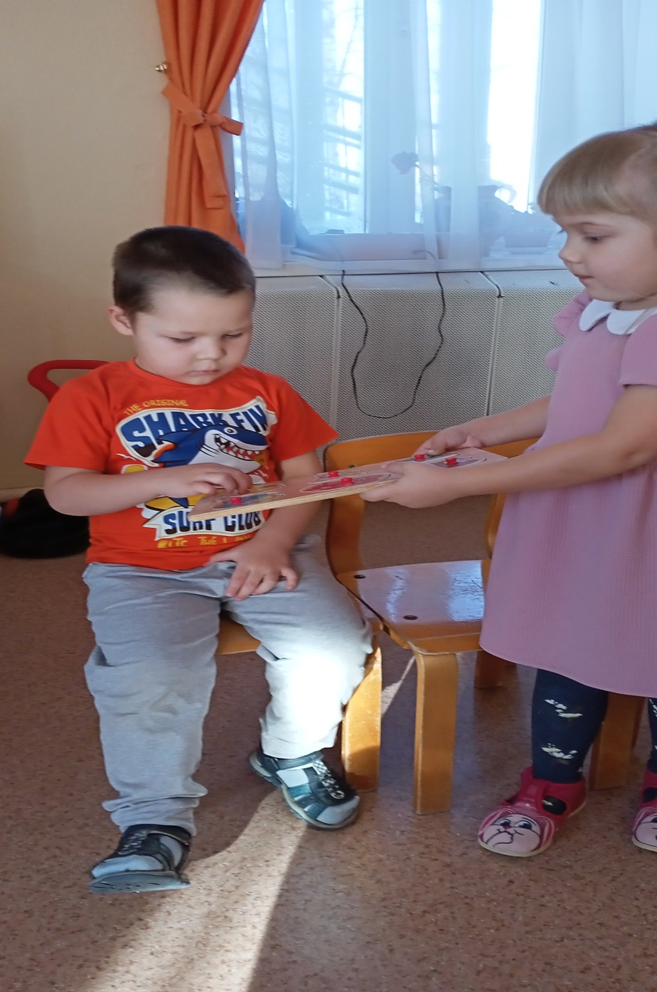
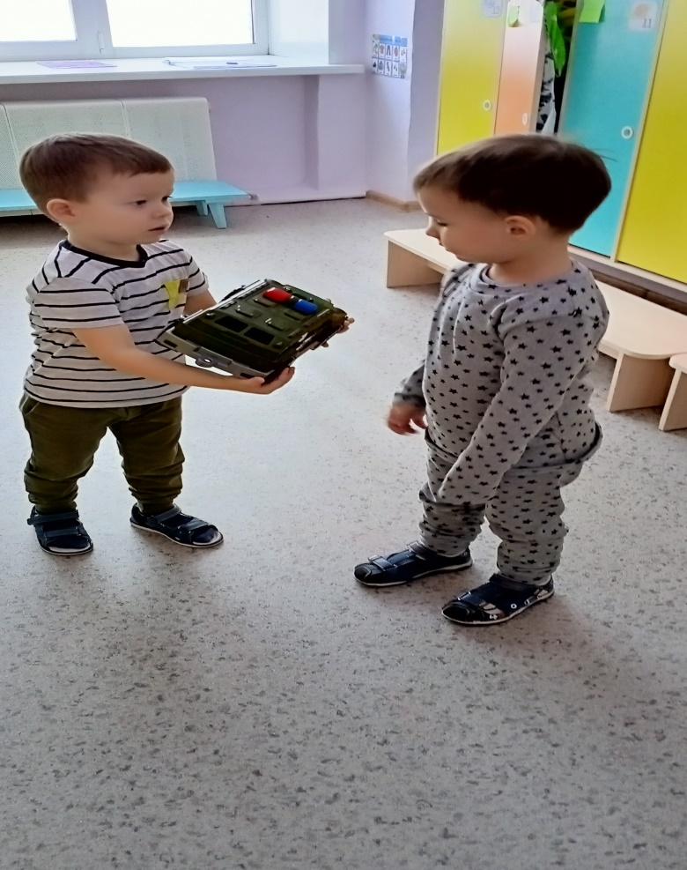
Давай делиться …

Slide 13
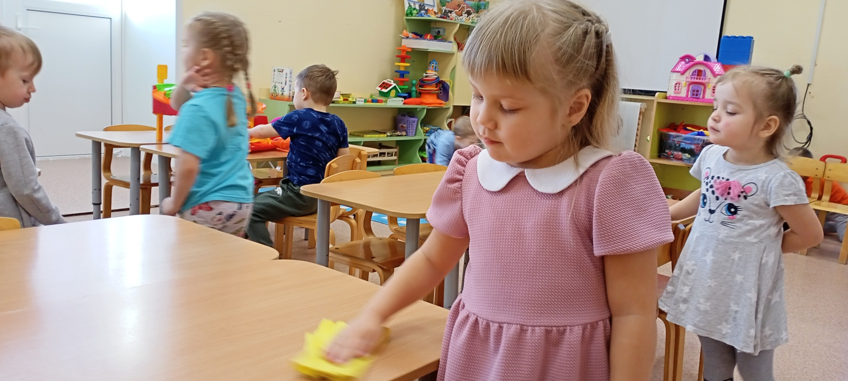
Уборка группы

Slide 14
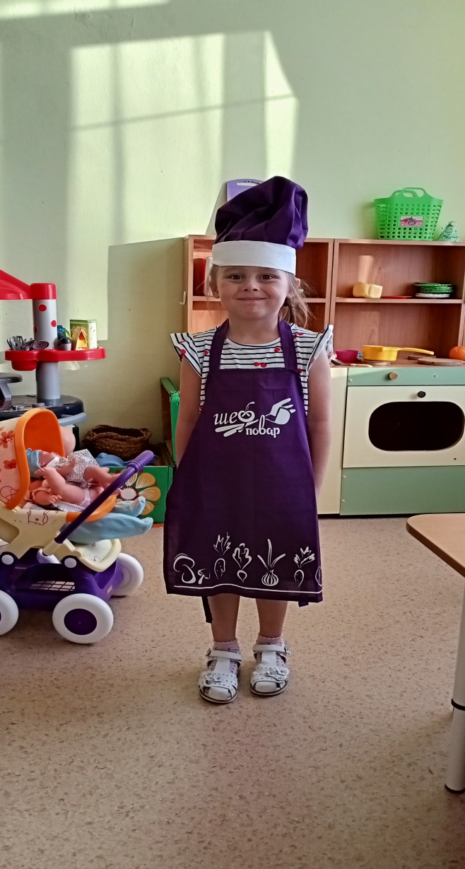
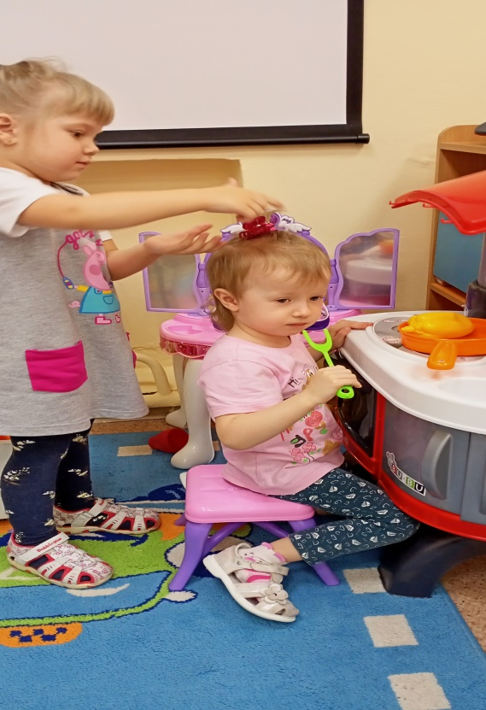
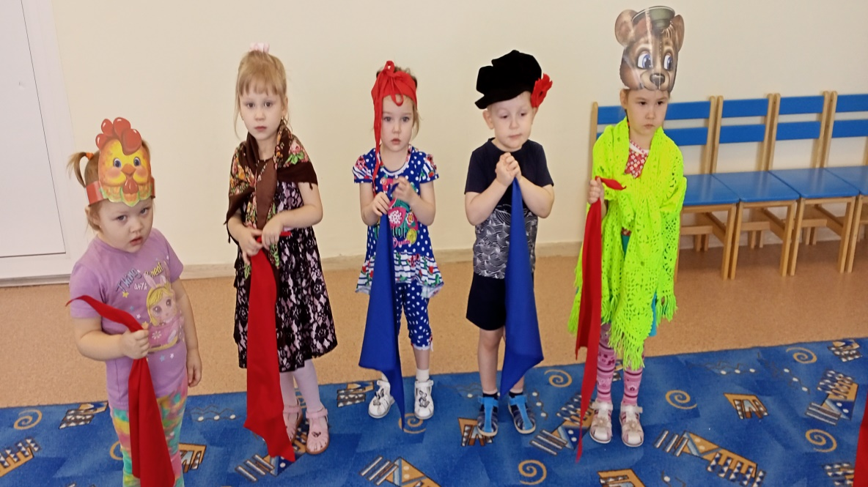
Игровая деятельность

Slide 15
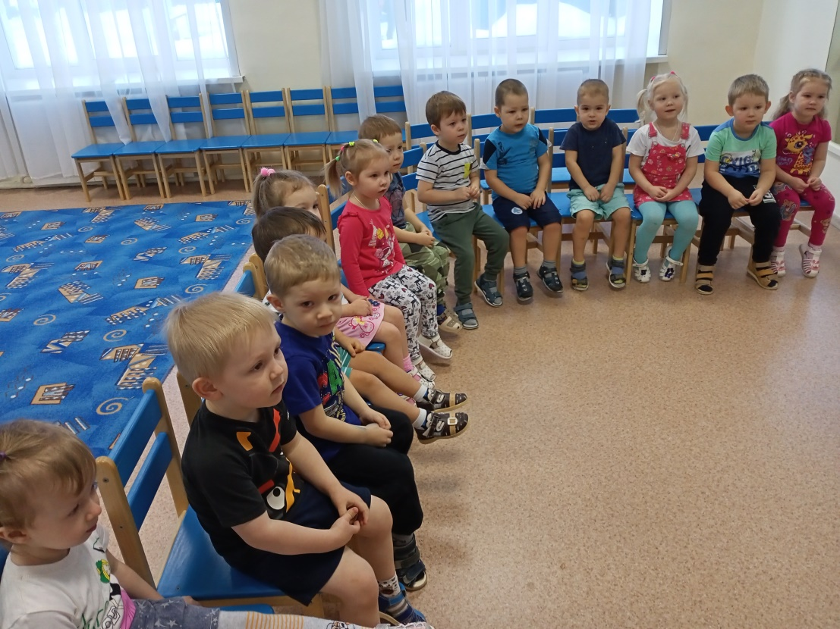
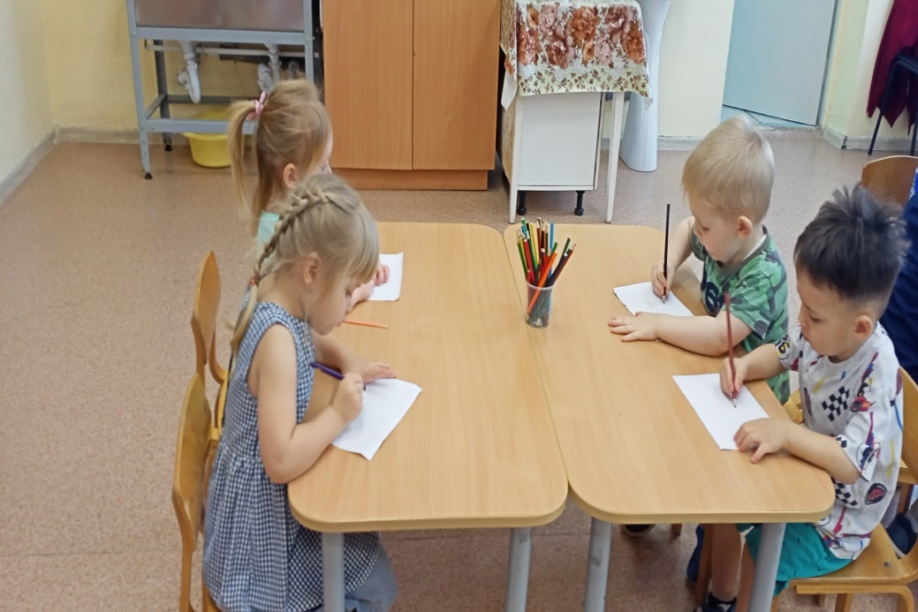
Учебная деятельность

Slide 16
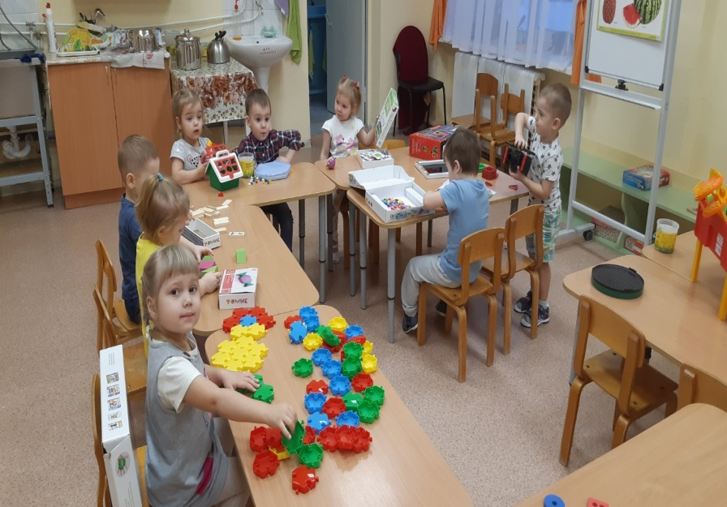
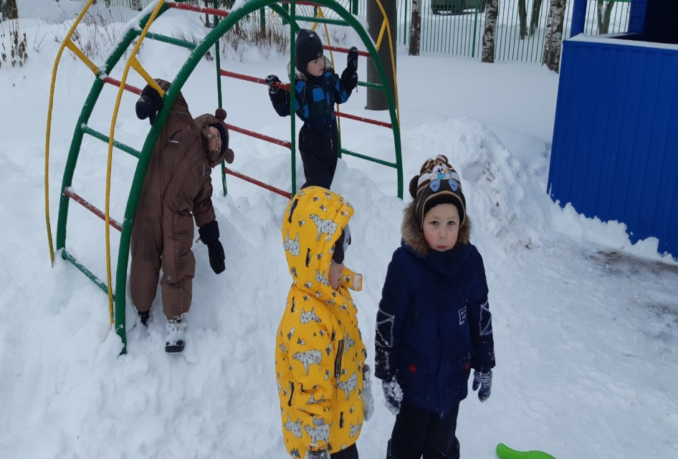
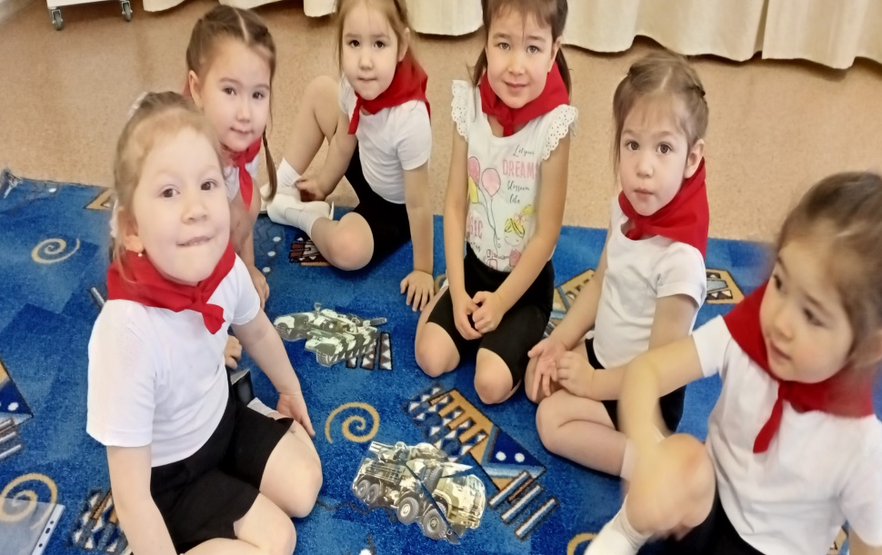
Повседневная жизнь

Slide 17
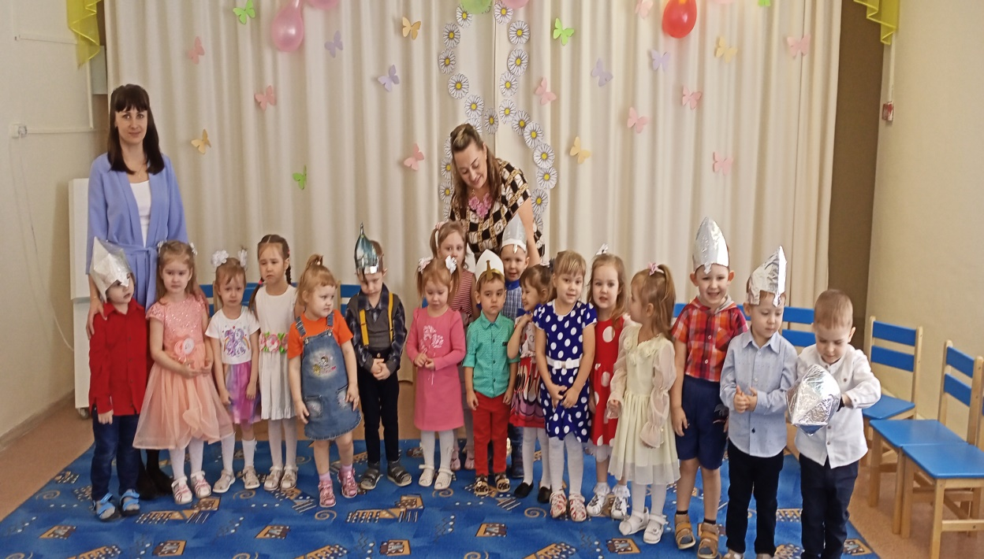
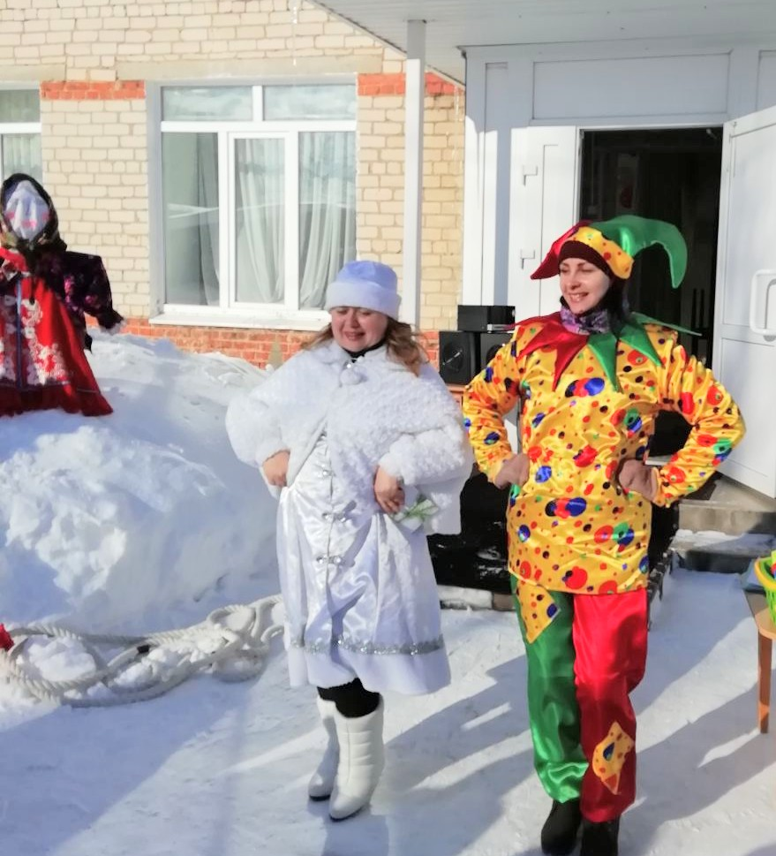

Праздники в детском саду

Slide 18

Ребенок становится счастливым, как только ощущает к себе искреннюю и бескорыстную любовь

Slide 19
Спасибо за внимание !
                Спасибо
                за внимание

